Slide 1




Slide 2

01
02
04
03
Nhận xét tuần
Khen thưởng
Chủ đề:
Nét riêng của mỗi người
Định hướng tuần mới

Slide 3
01
Nhận xét tuần

Slide 4

Tự nhận xét
Trong tuần qua em đã làm tốt những việc gì?

Slide 5
Những điều đã làm tốt
Thao tác nhanh khi làm bài
Hoàn thành bài tập đầy đủ
Vào học đúng giờ
Không mất trật tự
Tham gia các tiết học đầy đủ
Tích cực phát biểu

Slide 6
Những điều cần cố gắng
Tích cực phát biểu bài hơn
Làm và nộp bài đúng thời hạn
Cần xem trước bài ngày mai

Slide 7
02
Khen thưởng

Slide 8


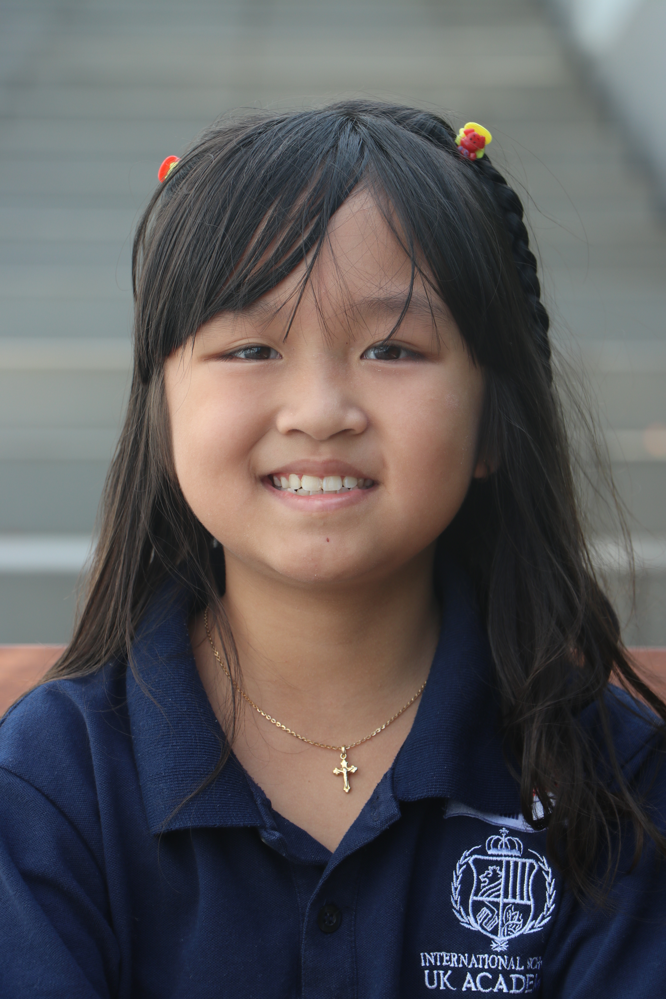
Khen thưởng

Slide 9
3. Định hướng tuần mới
- Học chương trình tuần 2
- Tiếp tục tham gia đầy đủ các tiết học
- Xem trước báo bài và chuẩn bị đồ dùng học tập

Slide 11

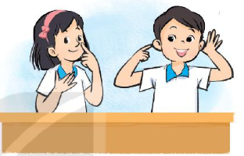
Chia sẻ nét chung của các thành viên trong gia đình em
Nêu những đặc điểm bề ngoài em được thừa hưởng từ các thành viên trong gia đình
Notes:
GV bấm vào màn hình để mở clip hoặc copy link sau dán vào youtube https://www.youtube.com/watch?v=p_JsZpYSexk

Slide 12


Trò chơi “Tôi nhận ra bạn nhờ điều gì?”
Cùng nhau làm việc nhóm 2
Cùng quan sát lẫn nhau để tìm nét riêng của bạn.
Tưởng tượng sau này bạn lớn lên, mình sẽ nhận ra bạn nhờ những nét riêng mà mình đã thấy.
Notes:
GV bấm vào màn hình để mở clip hoặc copy link sau dán vào youtube https://www.youtube.com/watch?v=p_JsZpYSexk

Slide 13











Slide 14

“Mỗi người đều có,
Nét đáng yêu riêng.
Gặp rồi là nhớ,
Xa rồi chẳng quên!”

Slide 15


Slide 16
Chính chủ soạn: Hương Thảo: tranthao121004@gmail.com
Link Facebook: https://www.facebook.com/huongthaoGADT
SĐT Zalo: 0972.115.126
(Thầy cô copy link FB và dán vào trình duyệt sẽ ra nick của em ạ, hoặc gõ tìm kiếm trên Facebook với tên: huongthaogadt
Hiện nay có rất nhiều nick giả mạo, chuyên buôn bán, ăn cắp bài trên công sức, chất xám của người khác. Các nick giả mạo dùng 2 sdt: 0328667364 và 0325525487. Thầy cô tìm kiếm theo SĐT zalo sẽ ra nick giả mạo.
Số tài khoản giao dịch của người giả mạo: 0328667364 - Ngân hàng MB quân đội - Chủ TK: Lê Bá Linh
Notes:
Hương Thảo: tranthao121004@gmail.com

